Slide 1
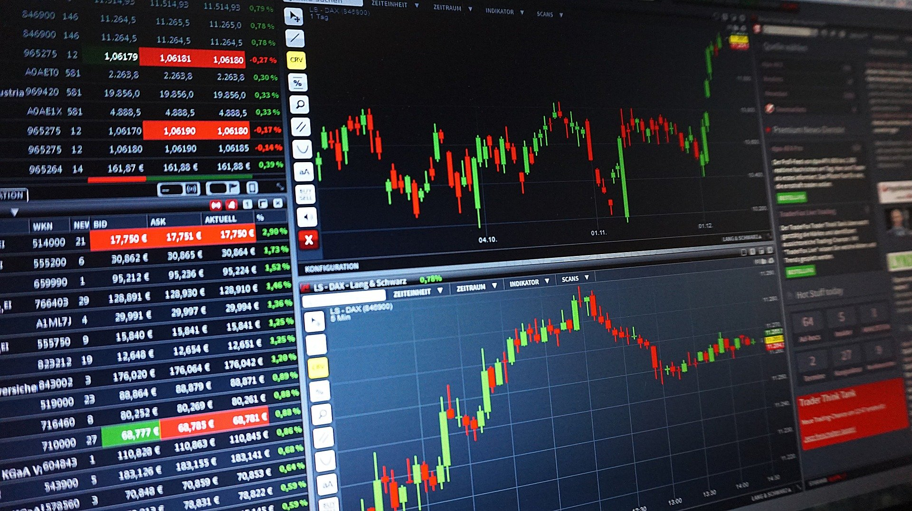
로보어드바이저
HYRAP

Slide 2
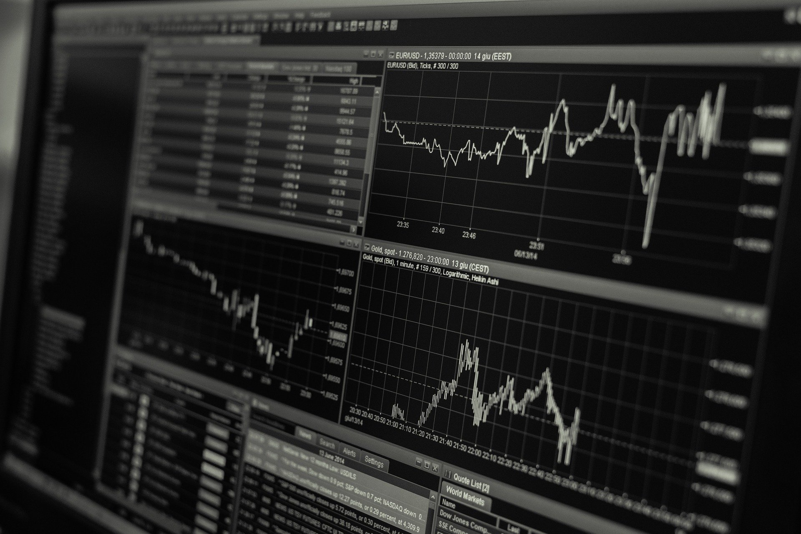
로보어드바이저
HYRAP

Slide 3
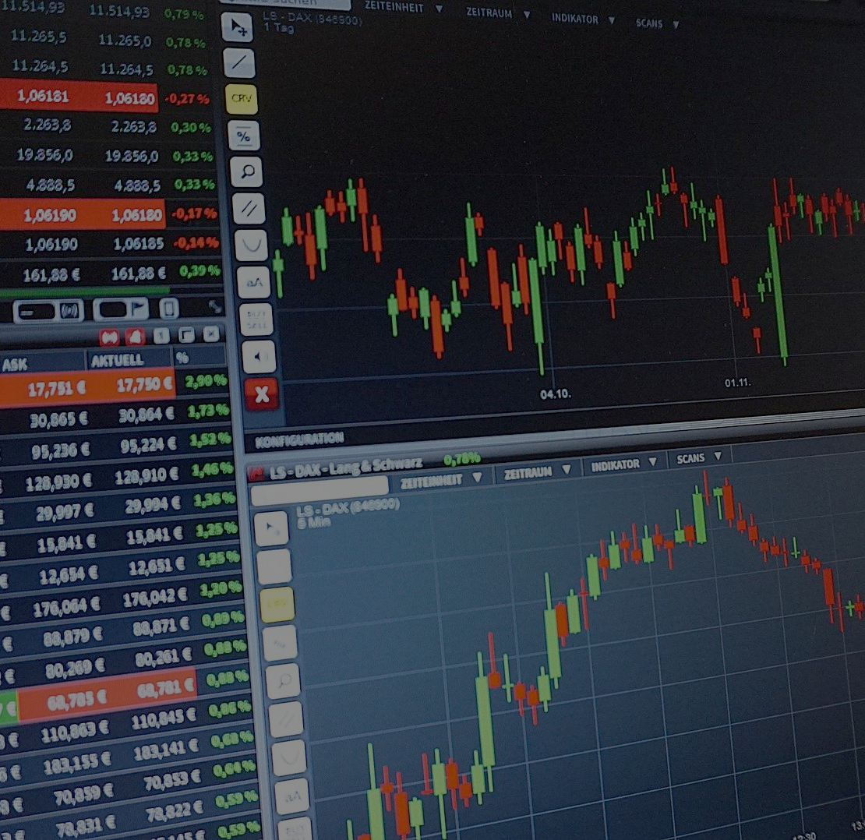
목차
1
HYRAP
시스템 개요
팀 구성
2
ABC
ABC
ABC
3
ABC
ABC
ABC
4
시연

Slide 4
Contents
01 HYRAP
02 ABC
03 ABC
04 ABC
시스템 개요
팀 구성
ABC
ABC
ABC
ABC
ABC
ABC

Slide 5
1
HYRAP – 팀 소개
H: Hit the target
Y: Young
R: Robot
A: Advisor
P: Penta

Slide 6
1
HYRAP – 시스템 개요
로보어드바이저
국내 주식 시장 현황
기업 검색 및 주가 현황
포트폴리오 추천 및 주가 예측

Slide 7

2
설계 - 시스템? 데이터? 아키텍처
데이터 수집
분석
키움증권API
분석 1
분석 2
분석 3
네이버
API
Fnguide
API
WEB ?
APP ?

Slide 8
2
설계 - 분석 설계 방안
포트폴리오 추천
기본적 분석
주가 예측
기술적 분석

Slide 9
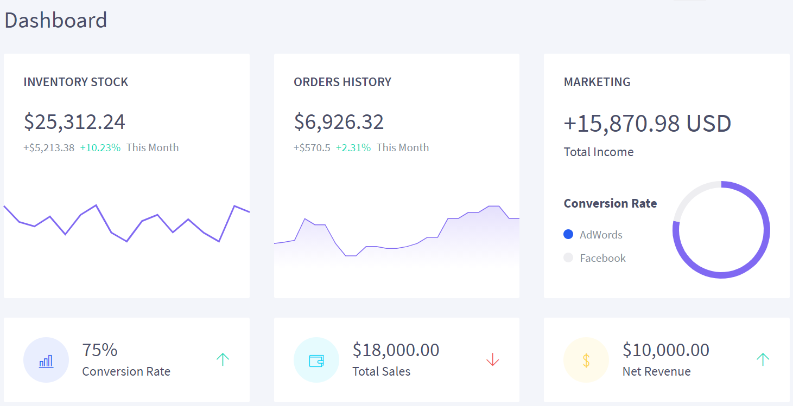
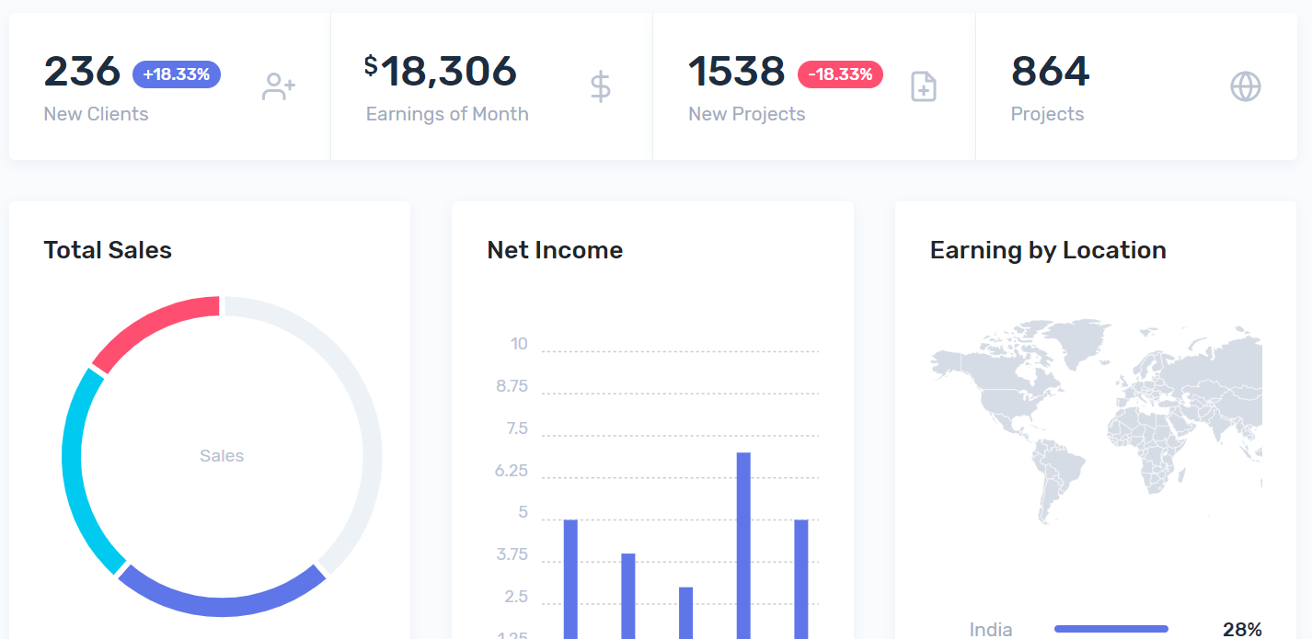
2
설계 - 시각화 설계 방안
시안 1
시안 2

Slide 10
3
### - 데이터
테이블명 | 테이블 정보 | 수집방법 | 설명 | 배치주기
company_info | 연도별재무재표 | 네이버 증권, fnguide 크롤링 | 2017~2020년도 까지의 각 기업별 재무재표 정보 | 연배치(매년 1월 1일)
 |  |  | ETF, 선물.. 등등의 종목은 수집 제외, 기업종목만 수집
 |  |  | 포트폴리오의 정확도를 향상시키기 위한 세부 데이터들은 유료이기 때문에, 크롤링을 통한 데이터 수집은 한계가 있어 비어있는 데이터들도 있습니다.
opt10001 | 주식기본정보요청 | 키움증권 API | 상장 기업들의 작년 12월 결산 기준 정보 | 연배치(매년 1월 1일)
 |  |  | 모든 상장 기업 데이터 존재
opt10027 | 전일대비등락률상위요청 | 키움증권 API |  | 일배치
opt10030 | 당일거래량상위요청 | 키움증권 API |  | 일배치
opt10033 | 신용비율상위요청 | 키움증권 API |  | 일배치
opt10078 | 증권사별종목매매동향요청 | 키움증권 API | kospi200 종목만 수집 | 일배치
opt10081 | 주식일봉차트조회요청 | 키움증권 API | 1985년도부터 데이터 수집 | 일배치
 |  |  | kospi200 종목만 수집
opt10082 | 주식주봉차트조회요청 | 키움증권 API | 1985년도부터 데이터 수집 | 주배치(매주 월요일)
 |  |  | kospi200 종목만 수집
opt10083 | 주식월봉차트조회요청 | 키움증권 API | 1985년도부터 데이터 수집 | 월배치(매월 1일)
 |  |  | kospi200 종목만 수집
opt10086 | 일별주가요청 | 키움증권 API | 20일치 데이터 수집 | 일배치
opt20003 | 전업종지수요청 | 키움증권 API |  | 일배치
opt20006 | 업종일봉조회요청 | 키움증권 API | 1985년도부터 데이터 수집 | 일배치
opt20007 | 업종주봉조회요청 | 키움증권 API | 1985년도부터 데이터 수집 | 주배치(매주월요일)
opt20008 | 업종월봉조회요청 | 키움증권 API | 1985년도부터 데이터 수집 | 월배치(매월 1일)
opt90002 | 테마구성종목요청 | 키움증권 API |  | 월배치
sector | 업종리스트 | 키움증권 고객센터 요청
theme | 테마리스트 | 키움증권 고객센터 요청
stock | 종목리스트 | 키움증권 API |  | 월배치
kospi_200 | 코스피200 종목리스트 | 구글 검색

Slide 11
#
국내 주식 현황

Slide 12
#
기업별 주가 현황

Slide 13
#
포트폴리오 추천

Slide 14
#
주가 예측

Slide 15
ABC
현황 및 이슈
분석 방안
분석결과 활용

